Slide 1
PHP
Kelompok 7

Slide 2
VARIABEL
Sebuah tempat dimemori untuk menyimpan data yang nilainya dapat berubah-ubah
selama program dijalankan Data yang disimpan sifatnya sementara dan akan hilang setelah program selesai di
eksekusi
Variabel PHP dapat menyimpan nilai dari tipe data apapun
Variabel dalam PHP tidak harus dideklarasikan terlebih dahulu
Untuk penyimpanan data permanen dapat menyimpan dengan menggunakan
database

Slide 3
Aturan Penulisan Variabel
Variable dimulai dengan tanda dollar ($).
Nama variable harus dimulai dengan abjad, tidak boleh angka / karakterspesial
Tidak boleh ada spasi diantaranya,sebaiknya gunakan underscore
Sebaiknya memiliki arti yang sesuai dengan elemen data dan tidak terlalu panjang
Variabel di dalam PHP bersifat case sensitive,sehingga perbedaan huruf kapital dianggap sebagai dua variable yang berbeda.

Slide 4
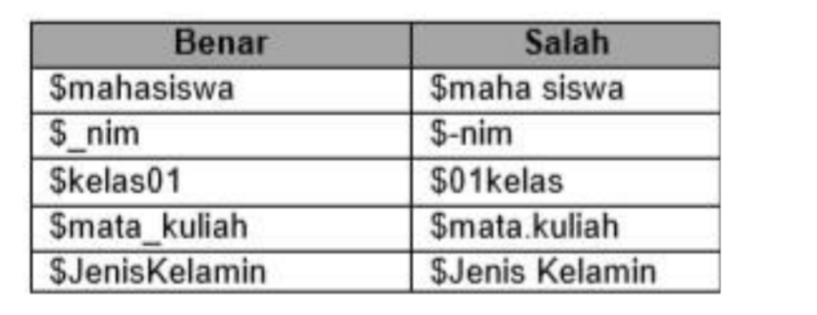
Contoh Penulisan Variabel

